Slide 1
jantar dos filósofos
Jasson Júnior & marcos melo

Slide 2
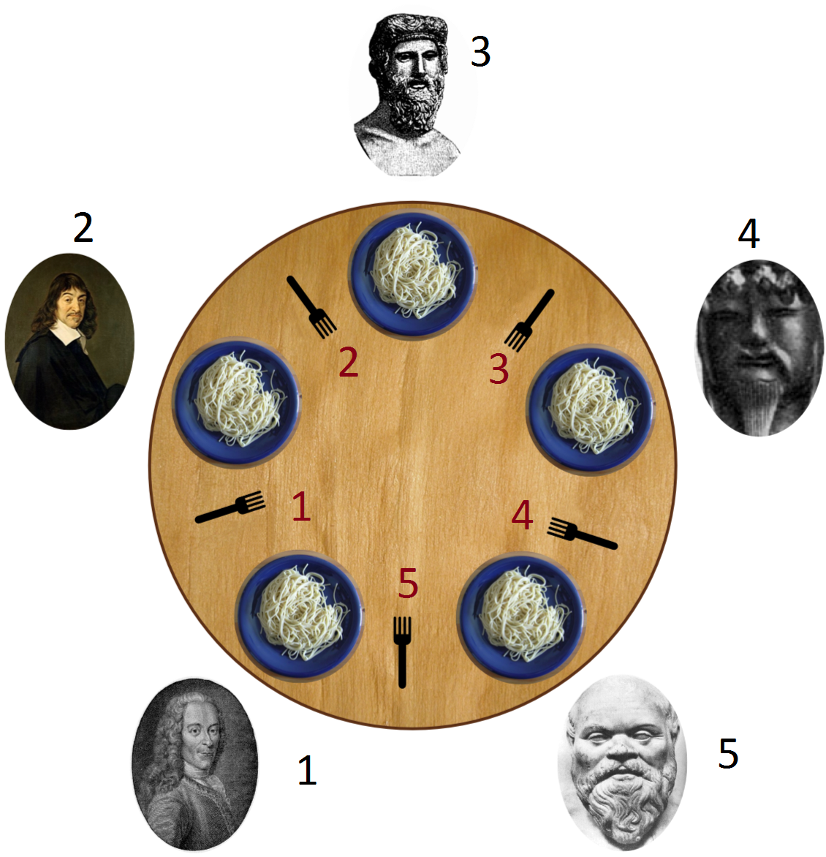
Cinco filósofos estão sentados em uma mesa redonda para jantar. Cada filósofo tem um prato com espaguete à sua frente. Cada prato possui um garfo para pegar o espaguete.

Slide 3
semáforos
Um semáforo é uma variável, um mecanismo de sincronização sem espera ativa. Esta variável pode ser manipulada através de duas primitivas atómicas, isto é, que não podem ser interrompidas por processos.

